Slide 1
Грехи
учитель истории
ГБОУ РК «Симферопольская специальная школа-интернат №2»
Правдивец Анна Витальевна

Slide 2
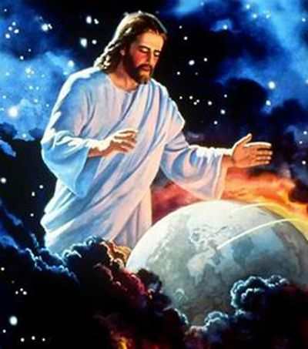
Творец вселенной

Slide 3
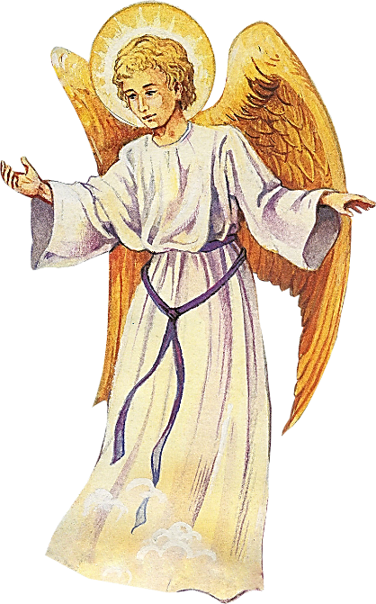
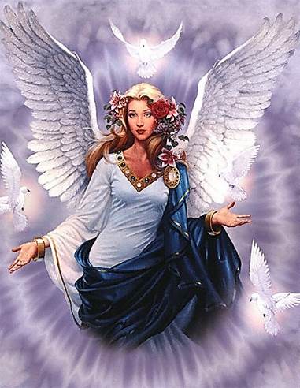
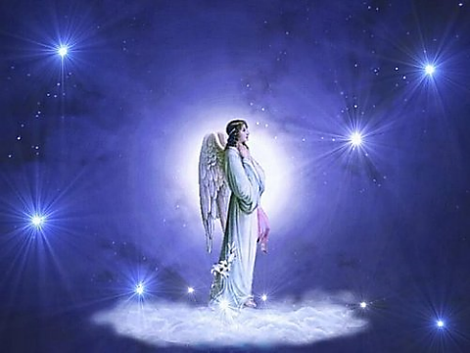
Ангелы – духи бестелесные, невидимые и бессмертные. Все ангелы были сотворены добрыми и Бог дал им полную свободу- пожелают они сами жить с Богом или без Бога.

Slide 4
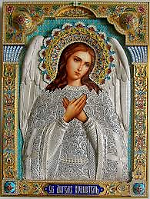
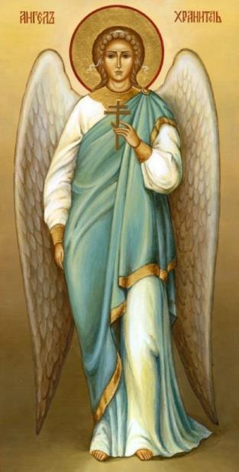
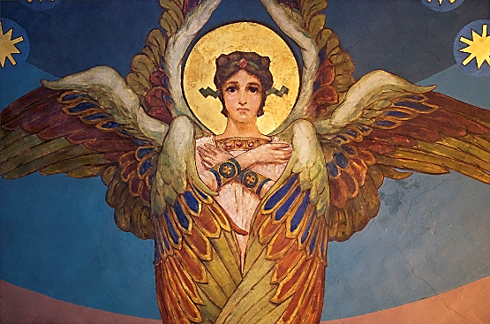

Slide 5
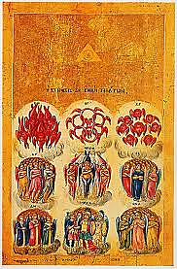
Иерархия ангелов: высшие –Херувимы Серафимы Престолы средние – Господства Власти Силы низшие -Начала Архангелы Ангелы

Slide 6
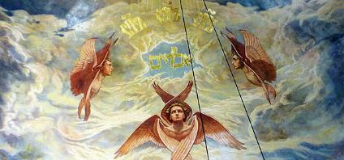
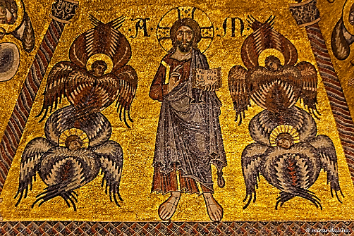
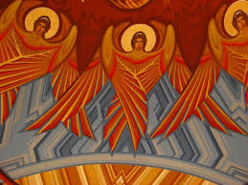
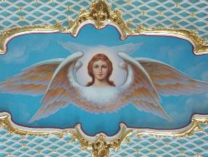
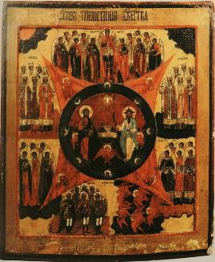
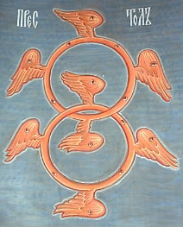
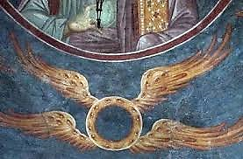
Серафимы (красные), Херувимы (синие) Престолы Престолы

Slide 7
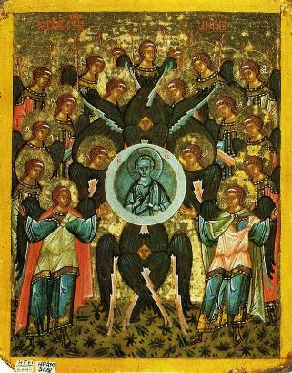
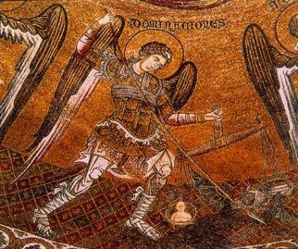
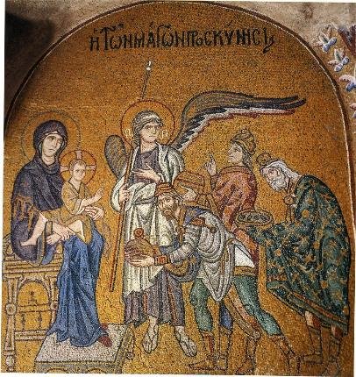
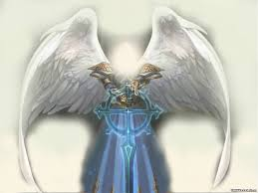
Господства Власти Силы

Slide 8
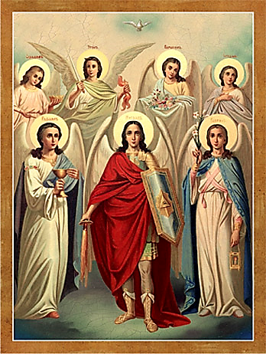
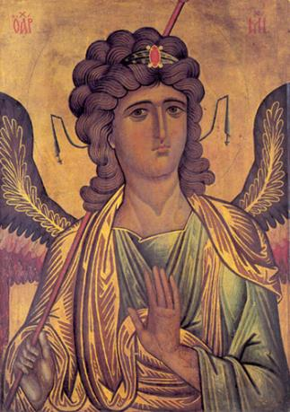
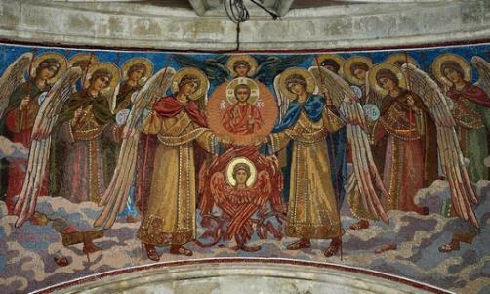
Архангелы Начала Ангелы

Slide 9
Архангелы

Slide 10
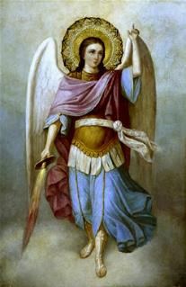
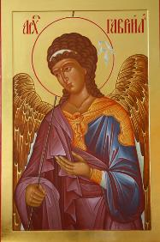
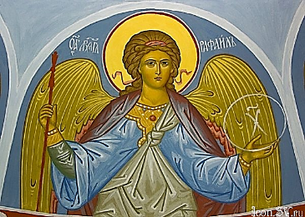
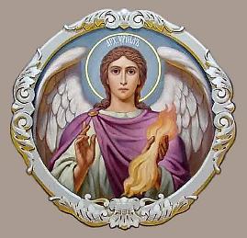
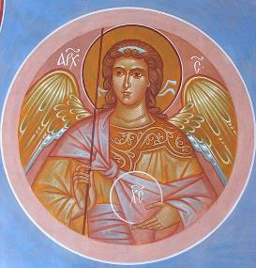
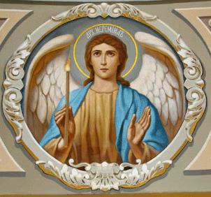
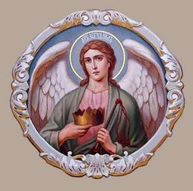
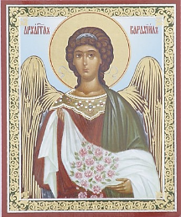
Архангелы Михаил Гавриил Рафаил Уриил
Салафиил Иегудиил Варахиил Иеремиил

Slide 11
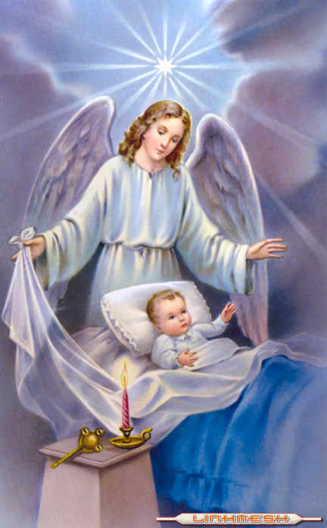
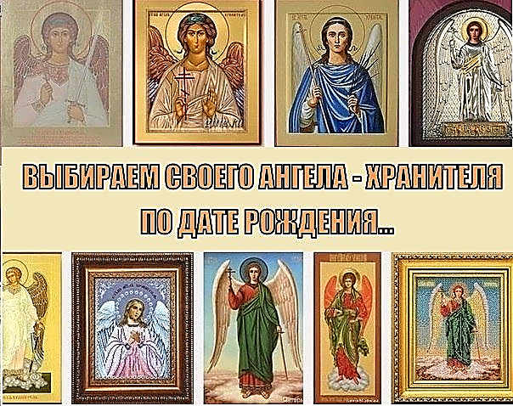
У каждого есть свой ангел-хранитель

Slide 13
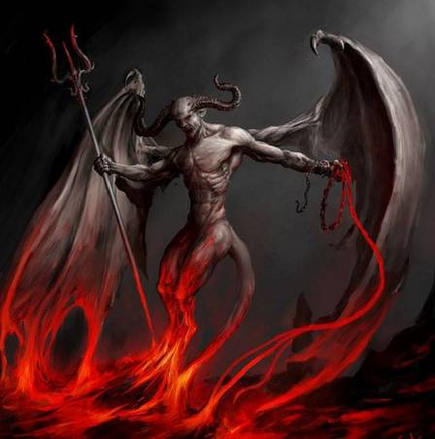
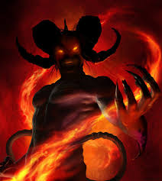
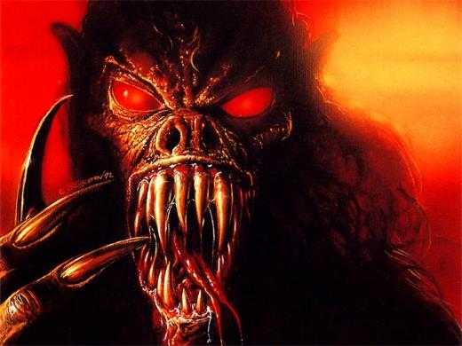
Один из самых светлых и сильных ангелов захотел сам стать как Бог. Он перестал слушаться Бога, сделался врагом Бога. За противление Богу все ангелы, которые поддержали отступника, лишились данного им света и блаженства (т.е. радости) и сделались злыми, темными духами. Теперь они называются бесами, демонами и диаволами. Самый главный диавол – сатана, т.е. противник = враг Бога.

Slide 15
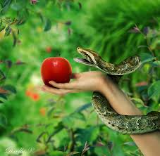
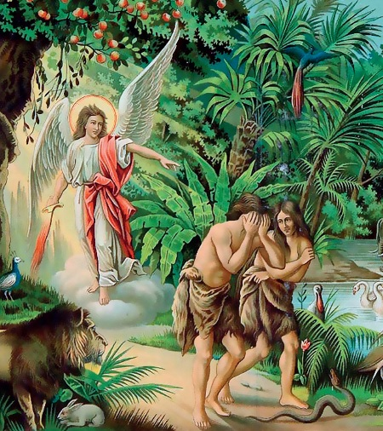
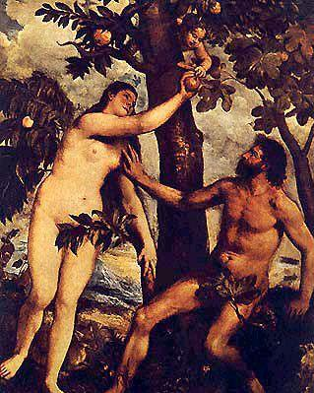
Диавол научил людей не слушаться Бога – грешить. Он хитростью и обманом научил Адама и Еву нарушить волю Божию. За непослушание люди были изгнаны из рая.

Slide 16
Первородный (прародительский) грех – христианский богословский термин, означающий первый совершившийся на земле – прародителями Адамом и Евой – грех, последствия которого проявляются у всех живших или живущих на земле людей в силу наследования поврежденной человеческой природы.

Slide 17
Грех – нарушение Божьей воли. Грех является причиной разделения между Богом и людьми. Грех. Без покаяния, без отвержения греха спасение невозможно. Человек не может наследовать жизнь вечную, если он не оставит жизнь греховную.

Slide 18
Семь смертных грехов завещали нам предки, семь смертных грехов-прочитай, не греши. И как не вертись в своей жизненной клетке – встречаем мы их на тернистом пути.

Slide 19
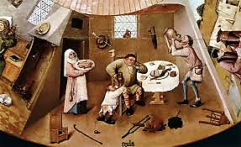
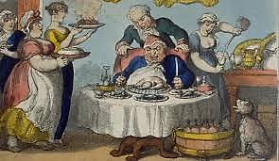
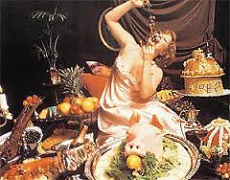
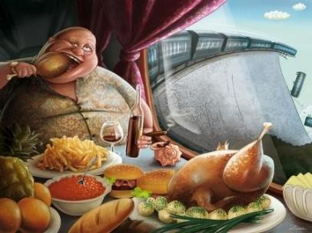
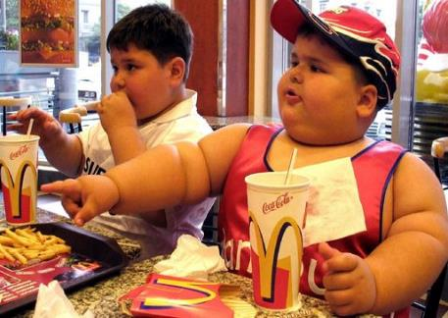

Slide 20
Чревоугодие
Покушать почти каждый не дурак,
и как не соблюдай диет ты множество.
А на еду все тянет так и сяк,
Вот ты нагрешил -

Slide 21
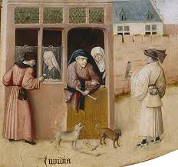
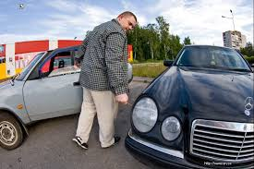
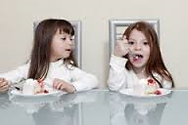
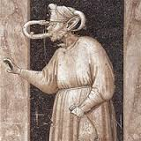

Slide 22
Зависть
Сосед богатый – дача и машина,
А у тебя в домишке мало-малость,
Хоть говоришь ты всем, что жизнь – малина,
А грех тебя уж точит - это

Slide 24
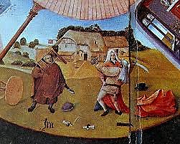
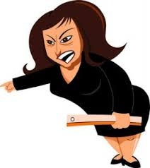
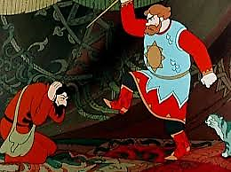

Slide 25
Гнев
Сдержаться хочешь, как в засаде лев,
Когда настигнут подлость, хамство, тупость,
Но не выходит – вырастает
Хоть сам страдаешь ты за эту глупость

Slide 27
Жадность.
Имеешь в банках звездные счета,
Но мучает тебя ночами
Купил бриллианты, виллы, острова,
Но мало. Счастья нет – такая жалость.

Slide 29
Блуд
Слаб человек. Ничто ему не чуждо,
Об этом многие молчат, другие – врут
И думают – зачем мне это нужно.
Но, значит нужно, а ведь это -

Slide 31
Уныние
И как от этого нам не прийти в
И не поплакаться, что совершаем грех

Slide 33
Гордынею,
А если мы не плачем, то
Седьмой зовется грех.

Slide 34
Угадай: где какой грех?

Slide 35
Грех – все плохое, что мы делаем, даже в мыслях

Slide 36
Грех удаляет человека от Бога и ведет к страданиям, болезням и вечной смерти.

Slide 37
Перечень грехов, которые могут привести к проклятиям: -ворожба -гадание - обращение к вызывающим мертвых (спиритизм), вызывание духов -волшебство -чародейство -колдовство -экстрасенсорика -прорицательство -поклонение кумирам, художественным изображениям -злословие отца и матери своих

Slide 41
Куда же, слабый человек, тебе податься от этих смертных всех семи грехов? Одно из двух – или от них избавиться, иль Бог накажет нас – финал таков!

Slide 43
Что будешь делать?

